Slide 1
디자인 패턴 07. 어댑터 패턴 (Adapter Pattern)
어댑터 패턴 (Adapter Pattern)
한 클래스의 인터페이스를 클라이언트에서 사용하고자하는 다른 인터페이스로 변환합니다. 어댑터를 이용하면 인터페이스 호환성 문제 때문에 같이 쓸 수 없는 클래스들을 연결해서 쓸 수 있습니다.
즉, 프로그래밍을 진행하다보면 '이미 제공되어 있는 것'과 '필요한 것' 사이에 '차이'가 발생하게 되는데 이때 이 '차이'를 없애주는 것이 Adapter 패턴이다

Slide 2
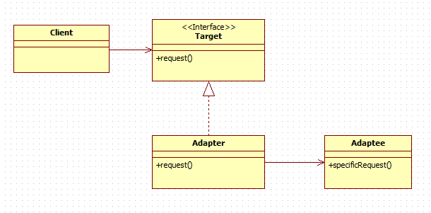
어댑터 패턴 클래스 다이어그램
클라이언트는 타겟 인터페이스만 알고 있습니다.
Adapter에서 target 인터페이스를 구현합니다.
어댑터는 어댑티를 구성으로
가지고 있습니다.
모든 요청은 어댑티가
수행합니다.

Slide 3
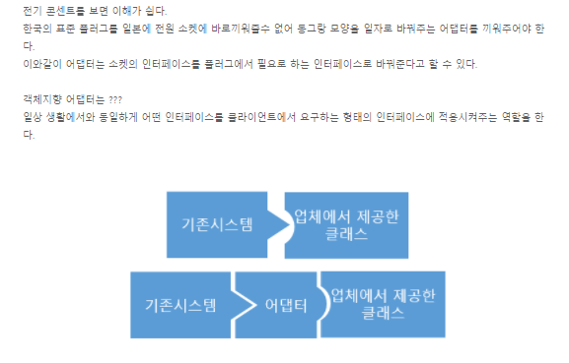
어댑터 패턴 이해하기.

Slide 4
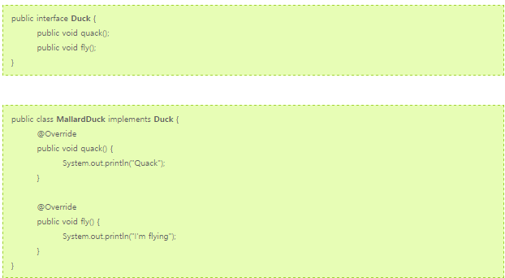
어댑터 패턴 알아보기

Slide 5
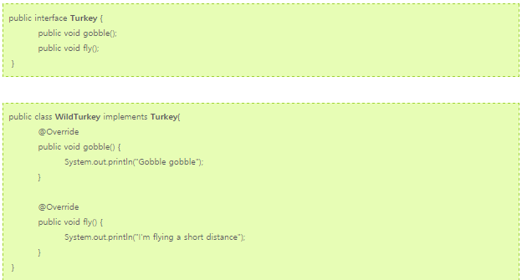
어댑터 패턴 알아보기

Slide 6
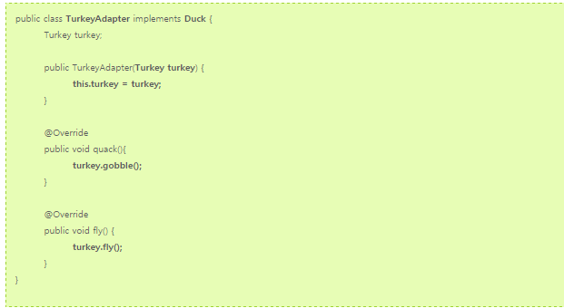
Duck 객체가 모자라서 Turkey 객체를 대신 사용해야 하는 상황이라고 해보자. 인터페이스가 다르기 때문에 Turkey객체를 바로 사용할 수는 없다. 어댑터를 만들어 보자.

Slide 7
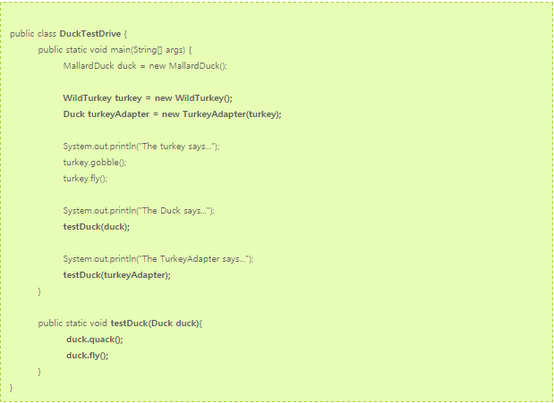
테스트 코드
클라이언트 -> request() -> 어댑터 - translatedRequest() -> 어댑티.
클라이언트는 타겟 인터페이스에 맞게 구현,
어댑터는 타겟 인터페이스를 구현하며,
어댑티 인스턴스가 들어있음.

Slide 8
클라이언트에서 어댑터를 사용하는 방법.
1. 클라이언트에서 타겟 인터페이스를 사용하여 메소드를 호출함으로써 어댑터에 요청을 한다.
2. 어댑터에서는 어댑티 인터페이스를 사용하여 그 요청을 어댑티 에 대한 하나 이상의 메소드를 호출로 변환한다.
3. 클라이언트에서는 호출 결과를 받긴 하지만 중간에 어댑터가 껴 있는지는 전혀 알지 못한다

Slide 9
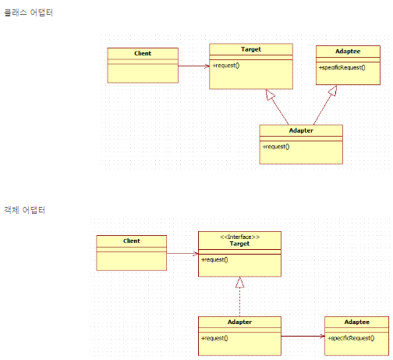
어댑터의 종류
두 클래스 다이어 그램에서 Target은 오리, Adaptee는 칠면조라 볼 수 있다.
클래스 어댑터에서는 어댑터를 만들 때 타겟과 어댑티 모두의 서브 클래스로 만들고,
객체 어댑터 에서는 구성을 통해서 어댑티에 요청을 전달한다는 점을 제외하면 별다른 차이점이 없다.
클래스 어댑터 패턴을 쓰려면 다중 상속이 필요한데, 자바에서는 다중 상속이 불가능하다.
두 어댑터의 클래스 다이어 그램을 보면 이해가 수월하다.

Slide 10
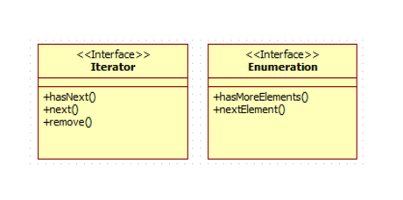
Enumeration(jdk1.2이전)과 Iterator(jdk1.2이후)
구식 Enumeration.
Enumeration을 리턴하는 elements() 메소드가 구현되어 있었던, 초기 컬렉션 형식(Vector, Stack, Hashtable 등)
Enumeration 인터페이스를 이용하면 컬렉션 내에서 각 항목이 관리되는 방식에는 신경 쓸 필요 없이 컬렉션의 모든 항목에 접근이 가능하다.
신형 Iterator.
썬에서 새로운 컬렉션 클래스를 출시하면서, Enumeration과 마찬가지로 컬렉션에 있는 일련의 항목들에 접근할 수 있게 해 주면서 항목을 제거할 수 도 있게 해 주는 iterator라는 인터페이스를 이용하기 시작했다.

Slide 11
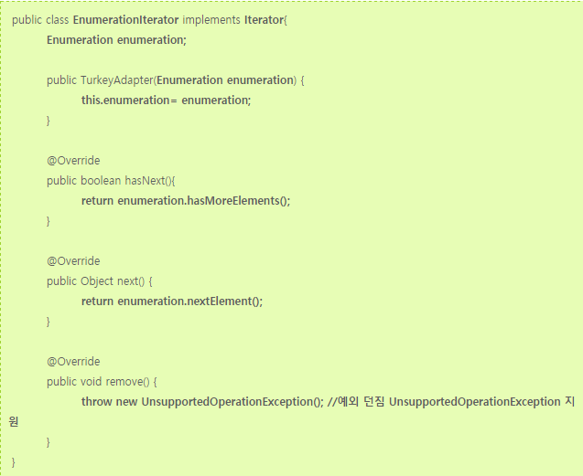
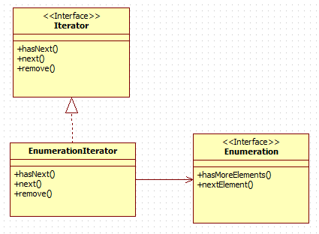
어댑터 디자인
Enumeration에서는 remove()에 해당하는 기능을 제공하지 않는다. (읽기 전용 인터페이스)
어댑터 차원에서 완벽하게 작동하는 remove() 메소드를 구현할 수 있는 방법은 없다.
그나마 가장 좋은 방법으로 런타임 예외를 던지는 방법이다. Iterator 인터페이스를 디자인한 사람들은 이런 필요성을 미리 예견하고
Remove() 메소드를 구현할 때 UnsupportedOperationException을 지원하도록 만들었다.
이런경우는 어댑터가 완벽하게 적용될 수 없는 경우라고 할수있다.
하지만 클라이언트에서 충분히 주의를 기울이고 어댑터 문서를 잘 만들어 두면 상당히 쓸만한 해결책이 될 수 있다.

Slide 12
디자인 패턴 정리
커맨드 패턴 (command pattern) – 요청 내역을 객체로 캡슐화하여 클라이언트를 서로 다른 요청 내역에 따라 매개변수화 할수 있다. 요청을 큐에 저장하거나 로그로 기록할 수 있고 작업취소 기능을 지원할수 있다.
싱글턴 패턴 (singleton pattern) - 해당 클래스의 인스턴스가 하나만 만들어지고, 어디서든지 그 인스턴스에 접근할 수 있도록 하기 위한 패턴.
팩토리 메소드 패턴 - 객체를 생성하기 위한 인터페이스를 정의하는데, 어떤 클래스의 인스턴스를 만들지는 서브클래스에서 결정하게 만든다. 즉 팩토리 메소드 패턴을 이용하면 클래스의 인스턴스를 만드는 일을 서브클래스에게 맡기는 것.
데코레이터 패턴 (decorator pattern) -객체에 추가적인 요건을 동적으로 첨가한다. 데코레이터는 서브클래스를 만드는 것을 통해서 기능을 유연하게 확장할 수 있는 방법을 제공한다
옵저버 패턴 (observer pattern) - 한객체의 상태가 바뀌면 그 객체에 의존하는 다른 객체들한테 연락이 가고 자동으로 내용이 갱신되는 방식으로 일대다(one-to-many) 의존성을 정의한다.
스트래티지 패턴(strategy pattern) - 알고리즘군을 정의하고 각각 캡슐화하여 교환해서 사용할 수 있도록 만든다. 스트래티지패턴을 활용하면 알고리즘을 사용하는 클라이언트와는 독립적으로 알고리즘을 변경할수 있다
어댑터 패턴 (Adapter Pattern) - 한 클래스의 인터페이스를 클라이언트에서 사용하고자하는 다른 인터페이스로 변환합니다. 어댑터를 이용하면 인터페이스 호환성 문제 때문에 같이 쓸 수 없는 클래스들을 연결해서 쓸 수 있습니다.

Slide 13
디자인 원칙 정리
바뀌는 부분은 캡슐화한다. - Strategy Pattern
상속보다는 구성을 활용한다. - Strategy Pattern
구현이 아닌 인터페이스에 맞춰서 프로그래밍한다. - Strategy Pattern
서로 상호작용을 하는 객체 사이에서는 가능하면 느슨하게 결합하는 디자인을 사용해야한다. – Observer Pattern
OCP 원칙 - Decorator Pattern
클래스는 확장에 대해서는 열려 있어야 하지만 코드 변경에는 닫혀 있어야 한다.

